Slide 1
Three-Dimensional Super-Resolution
Imaging by Stochastic Optical
Reconstruction Microscopy
Bo Huang, Wenqin Wang, Mark Bates, Xiaowei Zhuang
Science 319, 810 (2008)
Miyasaka Lab. Miyamoto Yoko
Notes:
Thank you chair man.
My name is Miyamoto Yoko.
I am a member of MIYASAKA laboratory.
Today, I will talk about...
Three-Dimensional Super-Resolution Imaging by Stochastic Optical Reconstruction Microscopy.

Slide 2
Contents
Introduction
compare optical microscope and electron microscope
localization method
STORM stochastic optical reconstruction microscopy
II. Experiments ,results and discussion
Three- dimensional STORM
Evaluation of spatial resolutionｌ of 3D STORM
3D STORM imaging of microtubules in a cell
3D STORM imaging of clathrin-coated pits in a cell
III. Summary
Notes:
This is today’s contents of my talk.
First, I will introduce
stochastic optical reconstruction microscopy method.
In this introduction ,I compare optical microscope and electron microscope , and explain localization method.
And then I introduce STORM detail.
Next, I step to the experiments, results and discussion,
Three- dimensional STORM
Evaluation of spatial resolutionｌ of 3D STORM
3D STORM imaging of microtubules in a cell and
3D STORM imaging of clathrin-coated pits in a cell
Finally, I will summarize my presentation.

Slide 3
STORM
stochastic optical reconstruction microscopy
 | spatial resolution | time resolution | measurement condition
Electron Microscope | <1nm | >s | surface・interface near surface
Optical Microscope | ~200nm | >ms | surface・interface Internal of solid or liquid
Super resolution microscopy
Several tens of nm
Not need drying
liquid
living cell
Notes:
STORM is one of the technique of Optical Microscope.
Before explain STORM method, I compare Electron Microscope and Optical Microscope .
This table compares about spatial resolution ,time resolution , and measurement condition .
.
Electron Microscope has good spatial resolution , but time resolution is inferior to the optical microscope. Additionary, Electron Microscope can measure only surface・interface and near surface.
On the other hand , optical microscope has good time resolution and can measure surface・interface Internal of solid or liquid.
Spatial resolution of optical microscope is not good but certain super resolution microscopy has overcome this diffraction limit.
Recently , special resolution has achieved several tens of nm.
In addition , samples for Electron Microscope must be dried , but Optical Microscope can measure liquid sample and use living cell.
STORM 確率的光学再構築顕微鏡 は光学顕微鏡の手法のひとつです。
STORMについて説明する前に、電子顕微鏡と光学顕微鏡について比較します。
この表は空間分解能、時間分解能、測定条件について比べたものです。
電子顕微鏡は空間分解能に優れていますが、時間分解能について光学顕微鏡より劣っています。
さらに電子顕微鏡はサンプルの表面・界面・表面付近しか測定することはできません。
一方、光学顕微鏡は時間分解能に優れ、サンプル表面・界面に加えて固体や液体の内部を測定することができます。
空間分解能はﾏｲｸﾛﾒｰﾄﾙのオーダーですが、近年超解像顕微鏡と呼ばれる特別な手法が提案されています。
これは光学顕微鏡のメリットに加えて、空間分解能の弱点を克服するもので、数１０nmの精度で測定ができます。
電子顕微鏡のようにサンプルを乾燥させる必要がないので、液体や、生きた細胞を測定することが可能です。

Slide 4
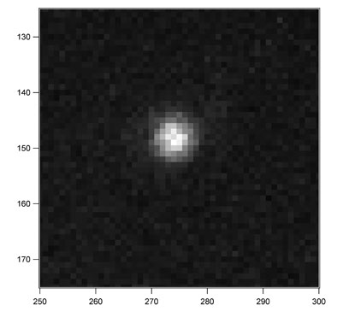
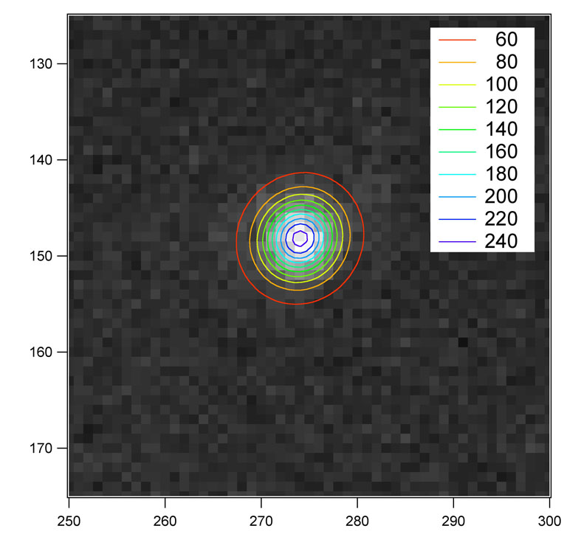
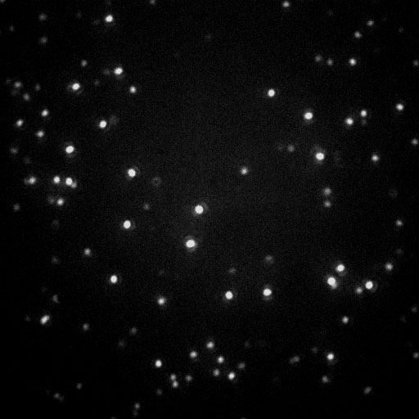
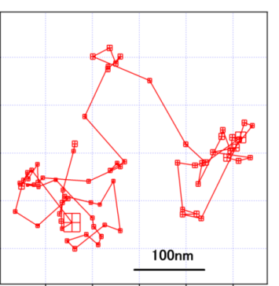
STORM
stochastic optical reconstruction microscopy
Localization method
Single molecule tracking
X₀ = 274.03 +/- 0.0339 pixel
Y₀ = 148.17 +/- 0.0351 pixel
Actual precision of tracking ~ several nm
Notes:
Then I explain about localization method.
I show single molecule tracking technique .
for determine the localization of each molecule ,each spot of fluorescent molecule is fitted with 2D Gaussian functioon.
The center position is corresponded to the position of molecule.
By this method , position of each molecule is determined with several nm accuracy.
ではつづいてlocalization methodについて説明します。
ここでは単一分子の追跡技術について示します。
この図の輝点は、ひとつひとつの分子の発光を示しており、それぞれの蛍光スポットを二次元のガウス関数でフィッティングします。
すると、得られた重心の位置が分子の存在する位置に対応します。
この手法を用いれば、ぞれぞれの分子の位置を数ナノメートルの精度で追跡することができます。
本論文で用いるSTORMでもこのlocalization method が使われます。

Slide 5
STORM
stochastic optical reconstruction microscopy
High-resolution imaging technique
Each molecule
spatial resolution
1 nm
diffraction limit
The overall image is then reconstructed from the fluorophore positions obtained from multiple imaging cycles.
Notes:
Then I explain STORM method in detail.
This figure shows A STORM imaging ,using samples labeled fluorophores
that can be switched between a fluorescent and a dark state by a red and
green laser, respectively.
All fluorophores are first switched to the dark state
by a strong red laser pulse. In each imaging cycle, a green laser pulse is used
to switch on only a fraction of the fluorophores to give an optically resolvable
set of active fluorophores. Next, under red illumination, these molecules
emit fluorescence until they are switched off, allowing their positions (white
crosses) to be determined with high accuracy. The overall image is then
reconstructed from the fluorophore positions obtained from multiple imaging
cycles.
では次に、STORMについての詳細を説明します。
この図はSTORMのイメージングを示しています。緑のレーザーでon, 赤のレーザーでoff状態に繰り返し、スイッチする蛍光色素を考えます。
蛍光色素でラベルされた多数の物質がありますが、これらを一度に光らせると全体的にぼやけた像となり、それぞれの個々の位置を決定することは不可能です。
そこでSTORMでは、まずはじめに強い赤のレーザー光を照射し、すべての色素をoff状態にします。そして部分的に緑のレーザー光をあて、ランダムに一つのプローブを光らせます。すると、高い精度で位置を決めることができ、これを再びoff状態にもどします。このサイクルを何度も繰り返し、最終的にすべてのプローブの位置を決めることができ、回折限界を超えたナノイメージングを可能にします。

Slide 6
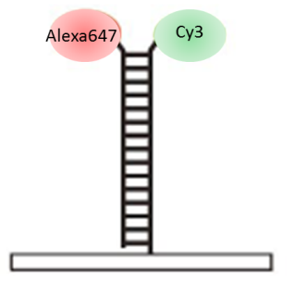
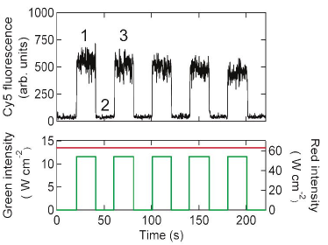
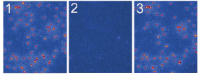
STORM
stochastic optical reconstruction microscopy
For STORM , photo-switchable fluorophore is needed.
Reporter
a photo-switchable “reporter”
fluorophore that can be cycled
between fluorescent and dark states.
Activator
“activator” facilitates photo-activation
of the reporter.
Combinatorial pairing of reporters and activators allows the creation of probes with many distinct colors.
Alexa647 633nm→ off state
532nm→ on state
Cy3
Notes:
For STORM method , photo-switchable fluorophore is needed.
This article use Alexa647 fluorophore as reporter. This figure shows schematic diagram of the single-molecule switch.
Alexa647 can be cycled between fluorescent by red laser and dark state by green laser,
By illumination with a red laser ,dye is initially fluorescent and then quickly switched into a nonfluorescen , dark state.
A Brief exposure to a green laser pulse led to reactivation of the dye back to the fluorescent state.
This reporter can be switched on and off for 100 if cycles before permanently photobleaching.
Moreover, cy3 is used as activator.
Without cy3 ,the reactivation of Alexa647 is barely detectable under excitation.
In this figure, Lower panel shows the red laser was continuously on, and the green laser was periodically turned on and off,
effectively gating the fluorescence output of the Reporter . Upper panel: the fluorescence time trace of a single Alexa647 shows the molecule
being switched on and off by the green laser. And (d) shows Fluorescence images of individual reporter molecules taken at times specified in (c)
STORMには、光スイッチ性のonとoffを繰り返す色素が必要です。
本論文では赤の６３３nmのレーザー光で不活性化してdark state となり、５３２nmの緑のレーザー光で蛍光状態となるシアニン系化合物のALexa647を用いています。
Alexa647は赤のレーザー光をあてると初めは蛍光を示し、すぐに暗状態へとスイッチングします。ですが緑のレーザーを当てると再活性して蛍光状態へと戻ります。
このAlexa647を光放射部分とし、さらに活性化部分としてどうようにシアニン系化合物であるcy3をラベルのプローブとして用いています。

Slide 7
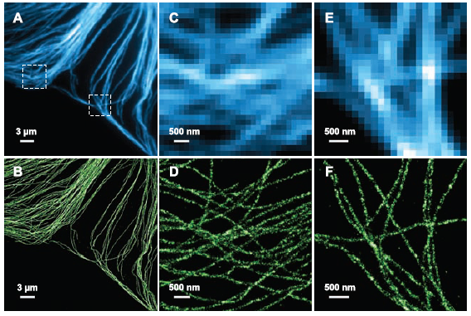
3D STORM
２D
Recently, the diffraction limit has been surpassed and lateral imaging resolutions of 20 to 50 nm have been achieved by several “super-resolution” far-field microscopy techniques.
conventional image
STORM image
３D
But, most organelles and cellular structures cannot be resolved without high-resolution imaging in all three dimensions.
→use the astigmatism imaging method to achieve 3D STORM
imaging
Notes:
Recent advances in far-field fluorescence microscopy have led to substantial improvements in
image resolution, achieving a near-molecular resolution of 20 to 30 nanometers in the two lateral
dimensions. however, Three-dimensional (3D) nanoscale-resolution imaging, remains a challenge.
most organelles and cellular structures cannot be resolved without high-resolution imaging in all three dimensions.
This article demonstrated 3D stochastic optical reconstruction microscopy (STORM) by using optical
astigmatism to determine both axial and lateral positions of individual fluorophores with
nanometer accuracy.
STORMの超解像の技術により2次元的な分解能は回折限界を超え飛躍的に向上されてきており、20から50nmの分解能を達成しています。
この図で上は従来の蛍光イメージングで測定したものですが、全体がぼやけた像になってしまっていますが、下のSTORM像では構造がはっきり読み取れます。
しかし細胞内器官や様々な材料系のナノ構造を評価するためには3次元の超解像イメージング法への拡張が不可欠です。
そこで本論文では、結像系に非点収差を導入することにより3次元のSTORMのイメージングを行いました。

Slide 8
3D STORM
Y
Focusing lens
X: focus; Y: focus
Isotropic intensity distribution
X
Z
X: focus; Y: defocus
Anisotropic intensity distribution
Y
Cylindrical lens
Apparently Isotropic intensity distribution
X
Z
X: defocus; Y: focus
Anisotropic intensity distribution
Notes:
３D STORM法について説明します。
本論文では非点収差を使ってｚ座標を求めています。
上の図は通常のレンズを用いた図で、焦点位置では等方的な丸い像が得られます。
下の図が３D STORMで用いる、Cylindrical lens を導入したときの結像を示しています。
このとき、x軸方向については上の図と変化がありませんが非点収差によりy軸方向の焦点距離が短くなり、このようにy軸方向に長い楕円形となります。
手前の、Y軸方向の焦点距離ではx軸方向は焦点が合っておらず、x軸方向に長い楕円形となります。
これらのちょうど中間の位置では、ｘ・ｙ方向に同じだけデフォーカスされており、像のｘ・ｙ方向の幅が同じ長さになり見かけ上等方的な像が得られます。
本論文ではこれを平均焦点平面と考えています。

Slide 9
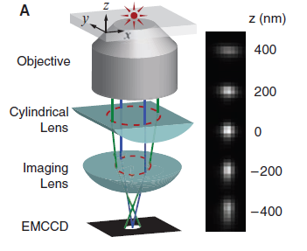
3D STORM
above
focused in the y direction than in the x
ellipsoidal with long axis along x
the average focal plane
the image appeared round
below
focused in the x direction than in the y
ellipsoidal with long axis along y
an elliptical Gaussian function
h :the peak height
b : the background
(x0, y0) :the center position of the peak
wx ,wy :stand for the widths of the image in the x and y directions
Notes:
Cylindrical Lensを入れ、非点収差を用いたさきほどの３DSTORMの光学系により得られる蛍光像の実際の測定結果について説明します。
左図において、平均焦点面z=0 のところでは蛍光像は円に見えています。
Z座標が0 より上にある時、蛍光像はx方向よりもy方向に焦点が合い、x方向に長い楕円形となります。
逆にz座標が0 より下にある時 、蛍光像はy方向よりもx方向に焦点が合い、y方向に長い楕円形となります。
得られた蛍光像をこの楕円のガウス関数でフィッティングし、重心位置を決定し、x方向とy方向の蛍光像の幅であるwx・wy を求めました。

Slide 10
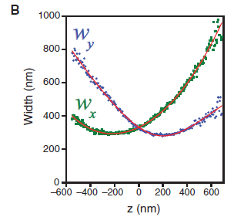
3D STORM
The wx and wy values as a function of z
w0 : the PSF width when a molecule is at the focal plane
c : the offset of the x or y focal plane from the average
focal plane
d : the focus depth of the microscope
A and B : coefficients of higher order terms to correct for
the non-ideality of the imaging optics.
Notes:
そして、wx と wy をzの関数として考え、この式を使って、このような、ｚと、wx wy についての曲線を得ることができます。
これはAlexa647でラベルしたストレプトアビジン分子のイメージングから得られた曲線です。

Slide 11
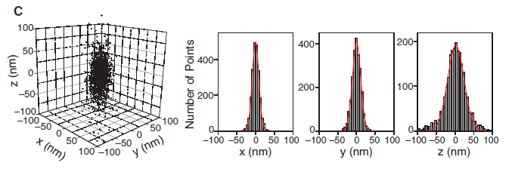
Three-dimensional localization distribution of
single molecules
Localizations from 145 clusters
Histograms of the distribution in x, y, and z
9 nm
11 nm
22 nm
Full width at half maximum value in x, y, and z
21 nm
26 nm
52 nm
Notes:
次に、STORMの３D 分解能を調べるため、Cy3とAlexa647でラベルしたストレプトアビジン分子のイメージングを行いました。
Onとoffを繰り返して、このように局在化した145個のクラスターが得られ、ヒストグラムをガウス関数でフィッティングしました。
標準偏差がｘ 9nm,y 11nm , z 22nmとなり、半値幅がx 21nm ,y 26nm ,z 52nmで高い精度が得られました。

Slide 12
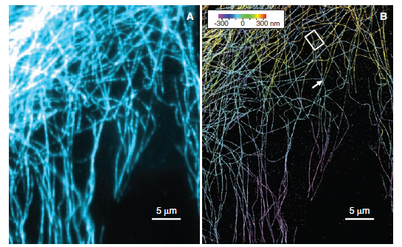
3D STORM imaging of microtubules in a cell
Conventional indirect
immunofluorescence image
The 3D STORM
image of the same area
Notes:
3D STORMを細胞のイメージングに用いて、ミドリザルの腎臓の上皮細胞 BS-C-1 の微小管組織の間接免疫蛍光イメージングを行いました。
細胞を抗体で免疫染色した後、抗体を抗原としてCy3とAlexa647で免疫染色しています。
(A)は従来の間接免疫蛍光法で微小管組織が重なり、ぼやけた像となっています。(B)はAと同じ場所の3D STORM像です。z位置の情報はカラースケールバーで示しています。
従来の測定と比べ、解像度の改善だけでなくｚ次元の情報を得ることができます。繊維状細胞の多数の層を示すことができました。さらに、3DSTORMは同時にx､y､z座標の情報を得るので2D STORMと比べ、追加の測定時間を必要としません。

Slide 13
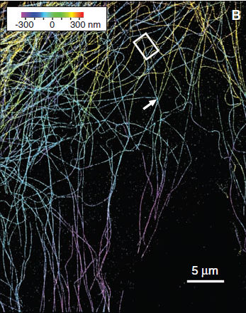
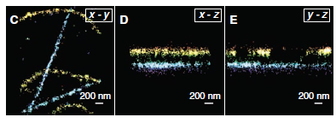
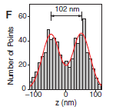
3D STORM imaging of microtubules in a cell
fit to two Gaussians
identical widths (FWHM = 66 nm)
a separation of 102 nm (red curve)
Notes:
(C-E)はBの白いBox内のx-y、x-z、y-z 断面図をしめしています。
(F)Bの矢印で示した場所のx-y投影図 2つのガウス関数でフィッティングされ、ピークが102nm 離れている。
二次元の蛍光像ではわからなかったz方向の２つの微小管組織の距離を求めることができました。

Slide 14
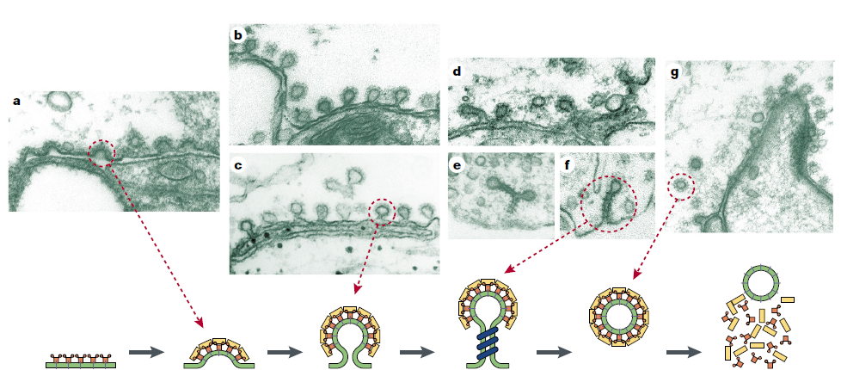
3D STORM imaging of clathrin-coated pits in a cell
V. I. Slepnev, P. De Camilli, Nat. Rev. Neurosci. 1, 161 (2000).
Sequential stages in clathrin-mediated endocytosis at the presynaptic terminal
Notes:
続いて、BS-C-1細胞中のClathrin-coated pits CCPsのイメージングを行いました。まずCCPｓについて説明します。CCPs 被覆ピットはクラスリンを主要な構成タンパク質とし、エンドサイトーシスにおいて形成されます。150-200nm の大きさで、球状の籠のような構造を持ちます。
エンドサイトーシスとは細胞が細胞外の物質をとりこむ現象で、タンパク質や糖脂質、病原体を取り込みます。
エンドサイトーシスは図のような過程で起こります。
まず受容体にリガンドが結合したのち凝集し、クラスターを形成します。
つづいてクラスターの細胞質側にクラスリンが集合し、コートをつくります。
そして平面上のコートが球状に変形し、CCPsを形成します。
次に細胞膜の先端が融合し、クラスリンでコートされた被覆小胞を形成し、クラスリンコートが脱離します。
この小胞が互いに融合してエンドソームを形成します。
図は、電子顕微鏡で撮影したもので、次に３DSTORMで測定した結果を示します。

Slide 15
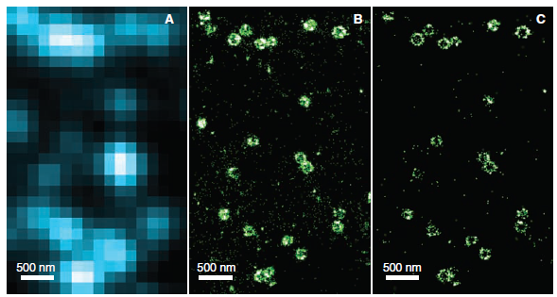
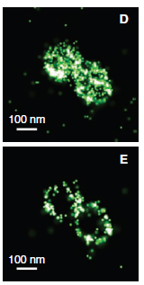
3D STORM imaging of clathrin-coated pits in a cell
microtubule network in green monkey kidney epithelial (BS-C-1) cells
Conventional direct
immunofluorescence
image
The 2D STORM image
of the same area
An x-y cross section
(50 nm thick in z) of the
same area
Magnified view of two
nearby CCPs in 2D STORM
the ring-like structure
Notes:
CCPsをCy3とAlexa647でラベルして直接免疫蛍光法によりイメージングを行いました。
(A)は従来の蛍光顕微鏡による測定で構造を見分けることができません。
(B・C)は2D STORM像 CCPsの丸い形状がはっきりと見えます。CCPsのサイズ分布は180±40nmで、電子顕微鏡を使って決定したサイズ分布と一致した。
Bはすべてのz座標における分布をしめし、Cはz方向50nmに限定した厚さ内における分布を示しています。
(D・E)は近接したCCPsの 2D STORM像で(D) はすべてのｚ座標における断面図でEはz方向100nmの厚さに限定したx-y断面図です。
くぼみ周囲の円状の環のような構造を明確にしめす分解能を持ちます。

Slide 16
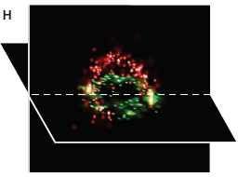
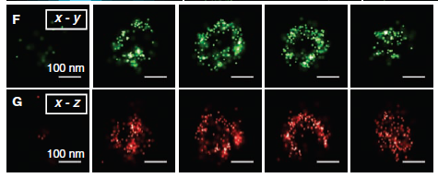
3D STORM imaging of clathrin-coated pits in a cell
(F) x-y cross sections (each 50 nm thick in z)
(G) x-z cross sections (each 50 nm thick in y) of a CCP
an x-y and x-z cross section presented in 3D perspective
showing the half-spherical cage-like structure of the pit.
Notes:
(F・G)はくぼみの連続したx-y、x-z断面図で、それぞれz、y方向に50nmずつ区切って得られた像を示しています。
(H)は3方向から見たx-y, x-z 断面図で半球状のかご型の形態を示す。
以上の結果から、３DSTORMによってこれまでできなかった3次元でのイメージングを高い精度で行うことができ、
細胞等のナノメートルスケールの測定が可能であることが示されました。

Slide 17
Summary
3D STORM determine both axial and lateral positions of individual fluorophores with nanometer accuracy .
The image of each fluorophore simultaneously encodes its x, y, and z coordinates, no additional time was required to localize each molecule in 3D STORM as compared with 2D STORM imaging.
3D STORM experiments demonstrate the ability to resolve nanoscopic features of cellular structures with molecular specificity under ambient conditions.
Notes:
I am going to summarized my presentation

Slide 19
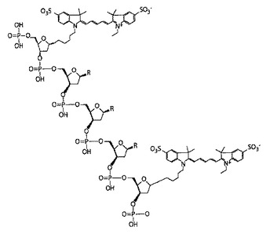
Cy3
Alexa647
Notes:
Cy3 活性化部分 吸収５５０nm 発光５７０nm
Alexa647 光放射部分 吸収６５０nm 発光６７０nm

